Slide 1


ỦY BAN NHÂN DÂN QUẬN LONG BIÊN
TRƯỜNG MẦM NON BẮC CẦU
Lĩnh vực phát triển nhận thức
Nhận biết tập nói: Quả cam- quả chuối
Lứa tuổi: Nhà trẻ 24- 36 tháng

Slide 2





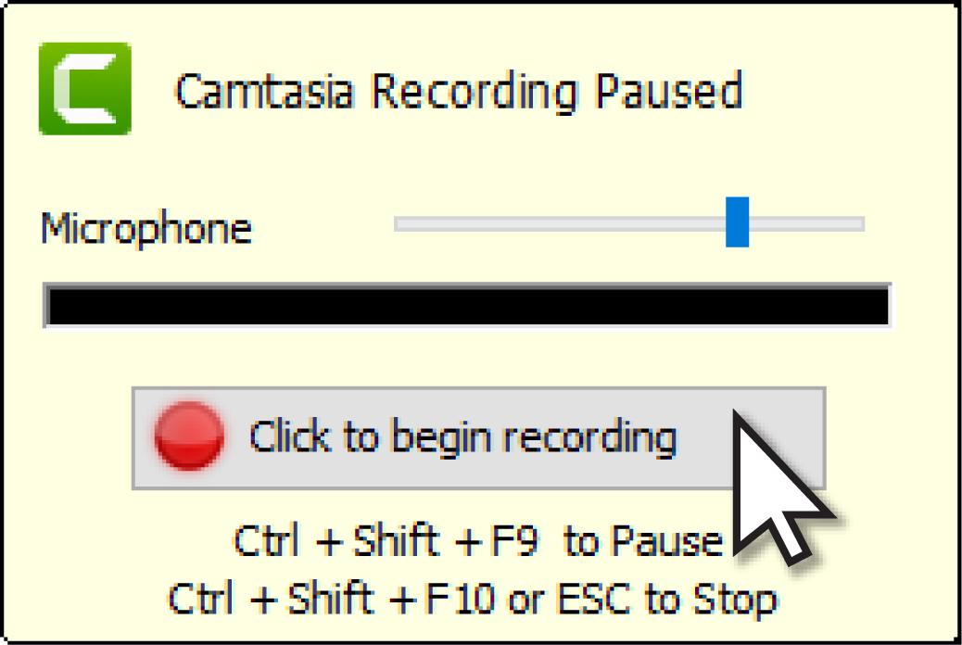

Start a Recording
Mục đích – yêu cầu
1. Kiến thức:
- Trẻ nhận biết và gọi tên quả là quả cam, quả chuối.
- Trẻ biết nhận biết và gọi tên 1 số đặc điểm của quả cam-quả chuối: màu xanh, màu vàng, vỏ sần sùi, vỏ nhẵn, ruột, múi, hạt.
- Trẻ biết ích lợi của các loại quả đối với sức khỏe.
2. Kỹ năng:
- Phát triển khả năng chú ý của trẻ.
- Phát triển ngôn ngữ và các giác quan qua việc nhìn quả, sờ, nếm vị quả.
- Phát triển ngôn ngữ mạch lạc, rõ ràng cho trẻ.
3. Thái độ:
- Trẻ hứng thú tham các hoạt động cùng cô và bạn.
- Trẻ biết ăn nhiều loại quả để tốt cho sức khỏe.
Select recording options
Press the record button
Test your audio and then
start your recording

Slide 3





Finish a Recording
Chuẩn bị
1. Đồ dùng của cô:
- Nhạc beat bài hát: quả.
- Vườn cây ăn quả bằng mô hình.
- 16 slide hình ảnh.
- Quả cam, quả chuối thật, dao, dĩa, đĩa, khăn lau tay.
2. Đồ dùng của trẻ:
- Hai cây xanh có gắn quả cam, quả chuối bằng dạ nỉ.
End your presentation
and give it a name
Choose to produce or edit
your video

Slide 4
Hoạt động 1: Ổn định tổ chức.
Cô và trẻ xem vườn cây ăn quả

Slide 5

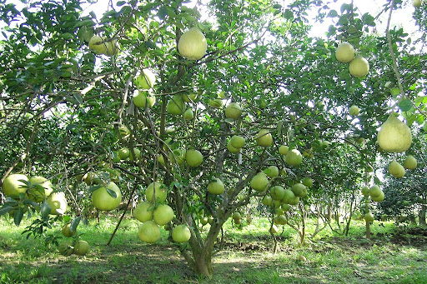
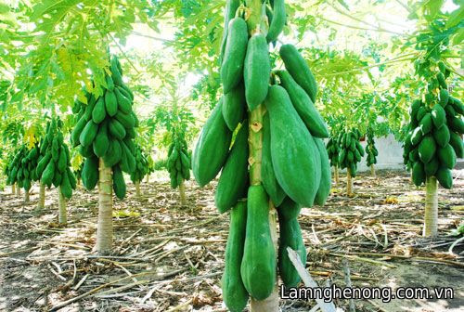
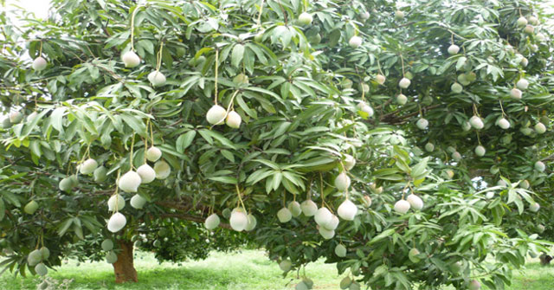
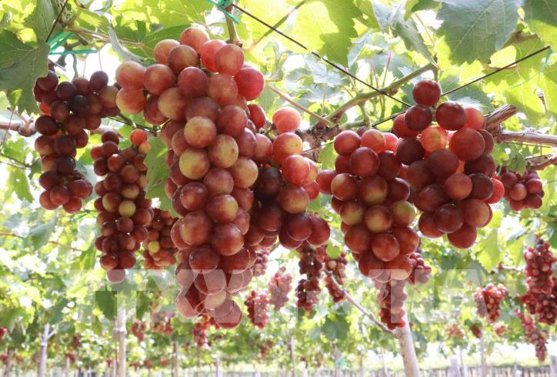

Slide 6
Hoạt động 2: Phương pháp, hình thức tổ chức.
*NBTN: Quả chuối

Slide 7
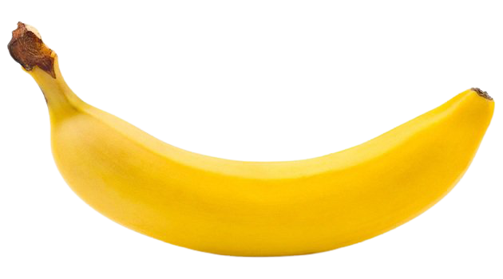
Đây là quả gì?

Slide 8

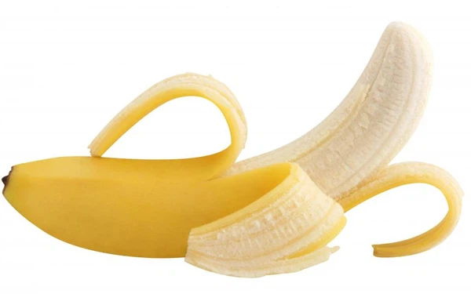
Ruột chuối
Vỏ chuối

Slide 9
*NBTN: Quả cam

Slide 10
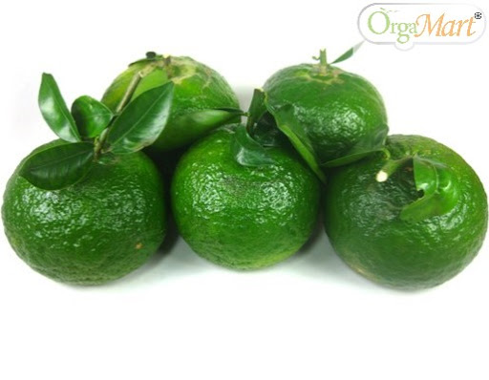
Quả cam

Slide 11
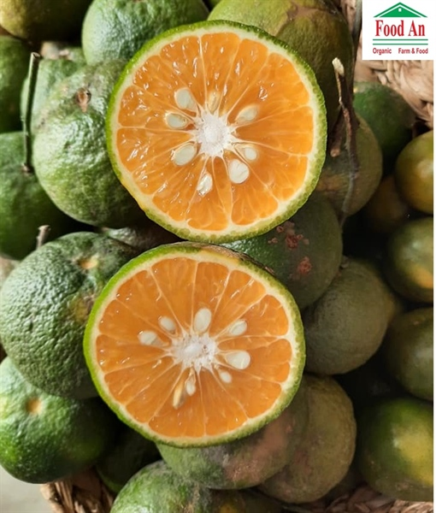
Hạt cam
Ruột cam

Slide 12
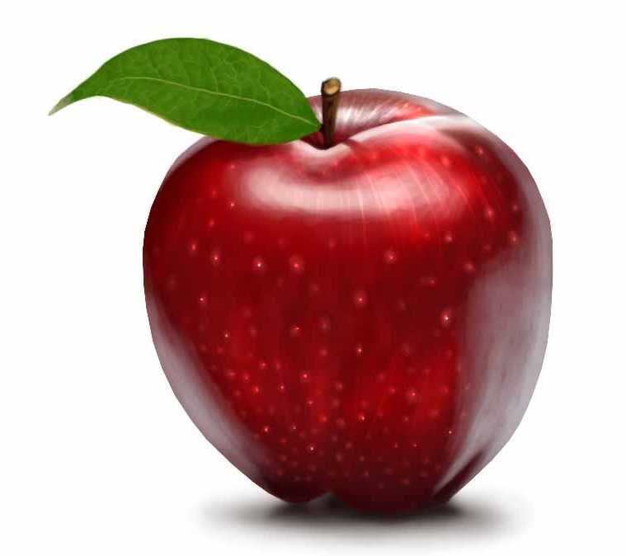
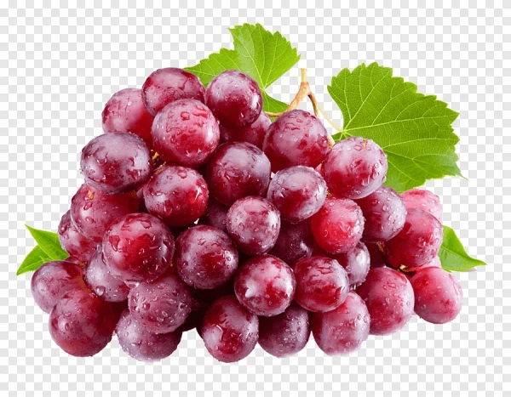
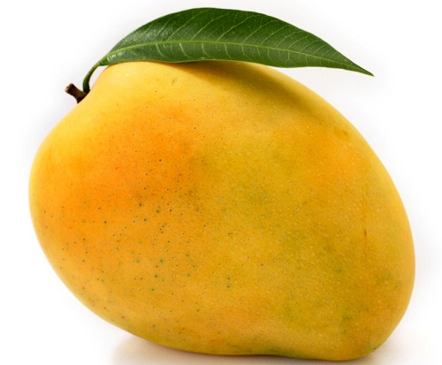
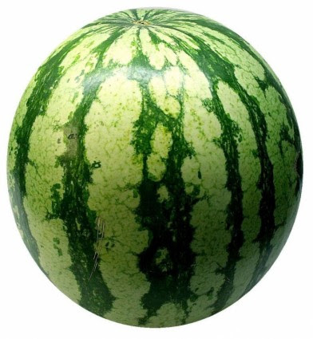
Mở rộng
Quả táo
Quả nho
Quả xoài
Quả dưa hấu

Slide 13
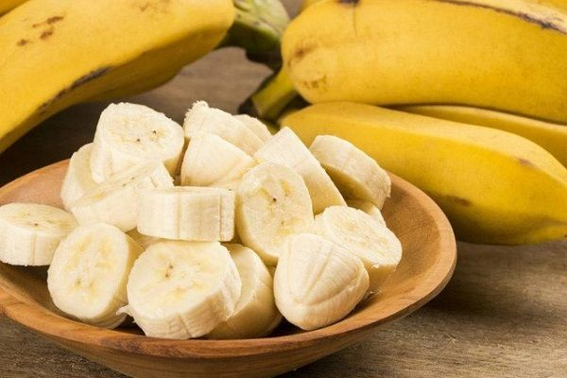
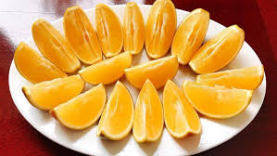

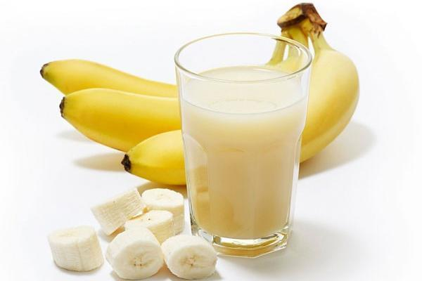
* Giáo dục: Quả cam và quả chuối đều dùng để ăn. Ngoài ra còn được dùng làm nước sinh tố, nước ép rất tốt cho sức khỏe, tăng sức đề kháng chống lại dịch bệnh. Các con nhớ chịu khó ăn quả, uống các loại nước từ quả để có sức khỏe tốt nhé!

Slide 14
Trò chơi 1: Ai nhanh tay.
Cô gọi tên quả, trẻ giơ lô tô hình quả tương ứng.

Slide 15
Trò chơi 2: Hái quả
Cô cho trẻ hái quả trên cây theo yêu cầu.
Nhạc bài: Quả.

Slide 16
Kết thúc: Bài hát: Quả

Slide 17
Thank you!

